Slide 1
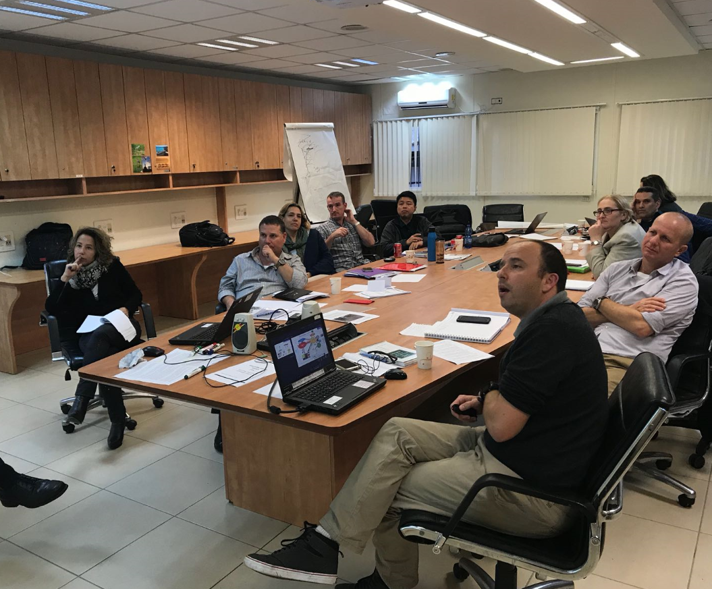
איזון המתחים
צוות 2
מב”ל, מחזור מ”ה

Slide 2
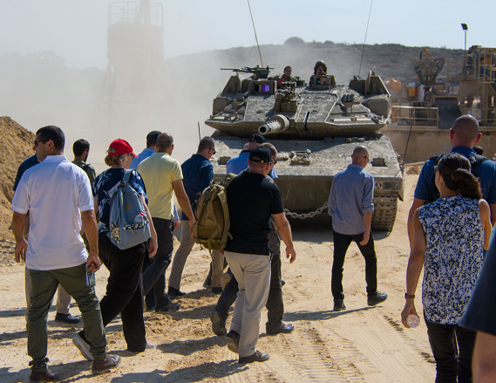
אג'נדה
קריאה
עבודות
מחקר וכתיבה
שונות

Slide 3
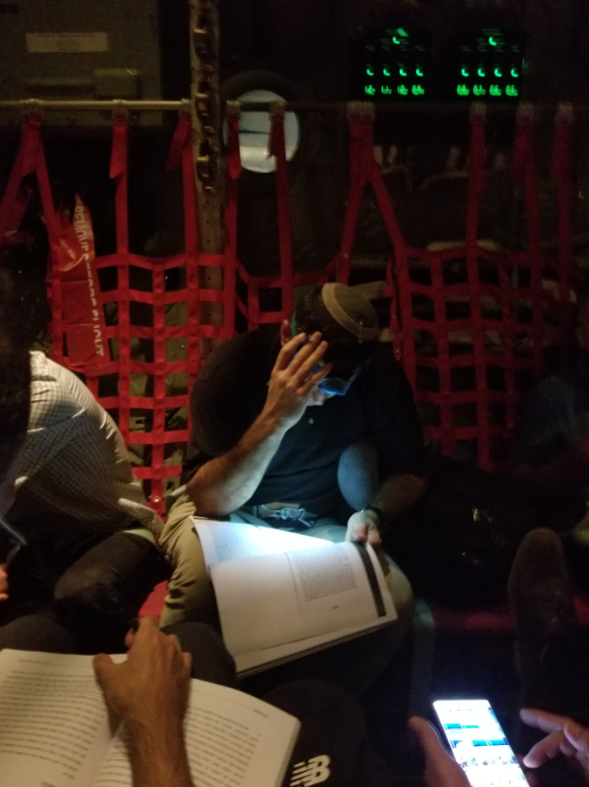
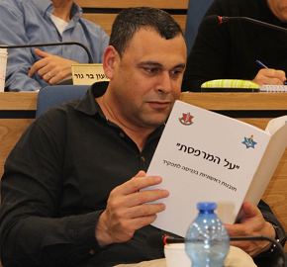
קריאה
יותר מידי
מספר העמודים בשבוע הוא בין 100 ל-60
לעתים קרובות, ללא קשר לשיעור ביום הבא
יוצאים מן הכלל - בצורה חיובית - סוזי ודימה
העברה מוקדמת יותר של חומר הלימוד (יום קודם; חודש קודם)
חוסר איזון - כש עבודות, חומרי קריאה

Slide 4
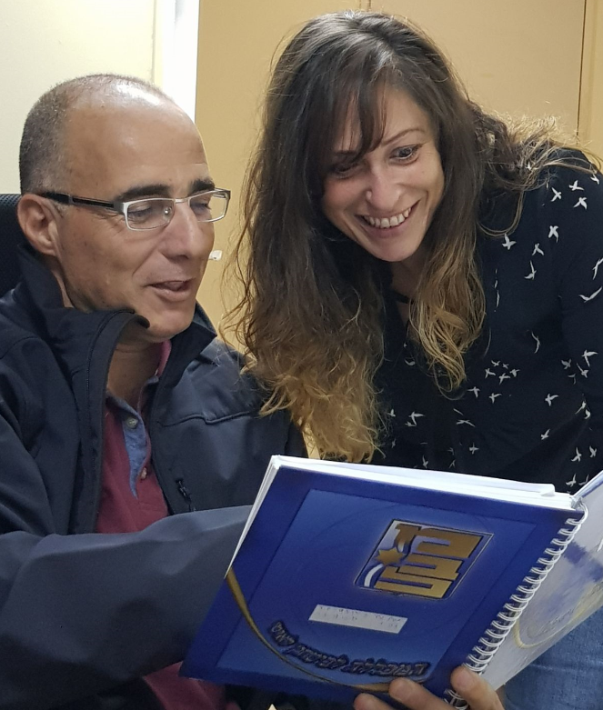
עבודות
תזה - ציר זמן שונה מהעבודה השנתית
עבודה שנתית - ( מיקוד החניך בציר הזמן)
מכתב למגיעים למב"ל הכולל הסבר על העבודה השנתית והנושאים
דגש חזק על ספטמבר
ספטמבר-אוקטובר - דחיפה לכיוון הנושא
תאריך אישור מוקדם יותר - לפני ימי המחקר בראשון
גמישות עם תאריכי ההגשה
חופש בבחירת הנושא (לא בכל השיעורים)
מוקדם יותר (לפני ינואר); אולי משפט וסמינר (כלכלה, שחיתות וכו')
הסילבוס ביום הראשון צריך להתוות את הדרישות לעבודה השנתית (+ סוזי!)

Slide 5
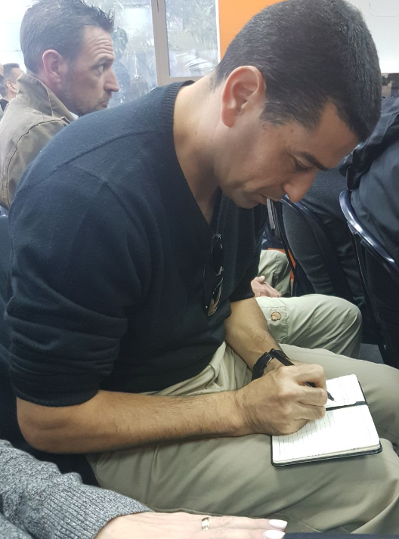
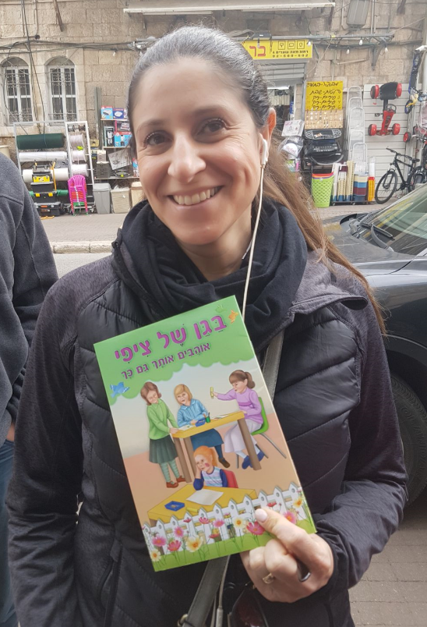
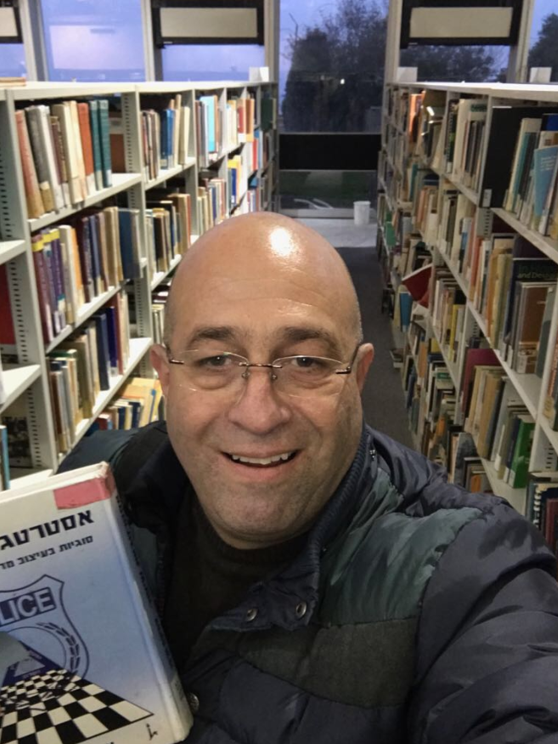
מחקר וכתיבה \ ימי לימוד עצמי
+ גמישות לאחר הסיור, אך יש לשנות את הדגש ל"כתיבה"
+ ינואר\פברואר - שמחים מהמצב הנוכחי
(נובמבר) ימי ראשון -
הזזת העבודה השנתית לשמאל ואת יתר הימים ימינה
סיעור מוחות: לחבר לשבוע חופש נוסף המיועד למחקר

Slide 6
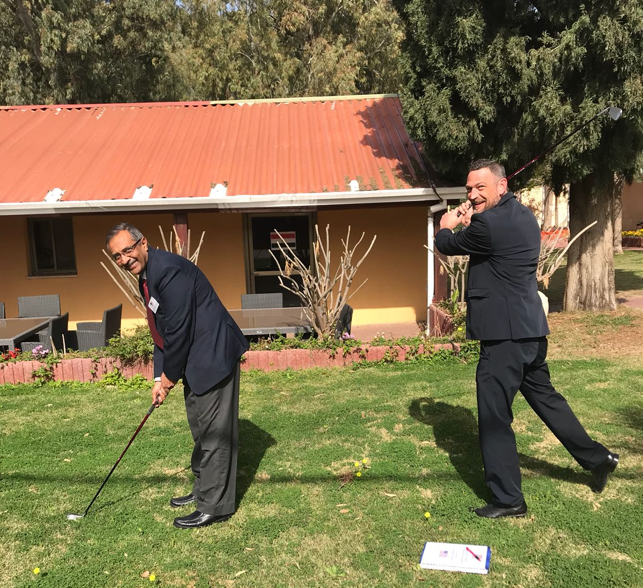
שונות
הציפיות של המשפחות מעומס העבודה (בתחילת הקורס) מול המציאות
+ סיורים - התזמון והעומס היו טובים; לחץ מאוזן
+ הפסקות יומיות - אחרי הצהריים (14:15) וימי שלישי

Slide 7
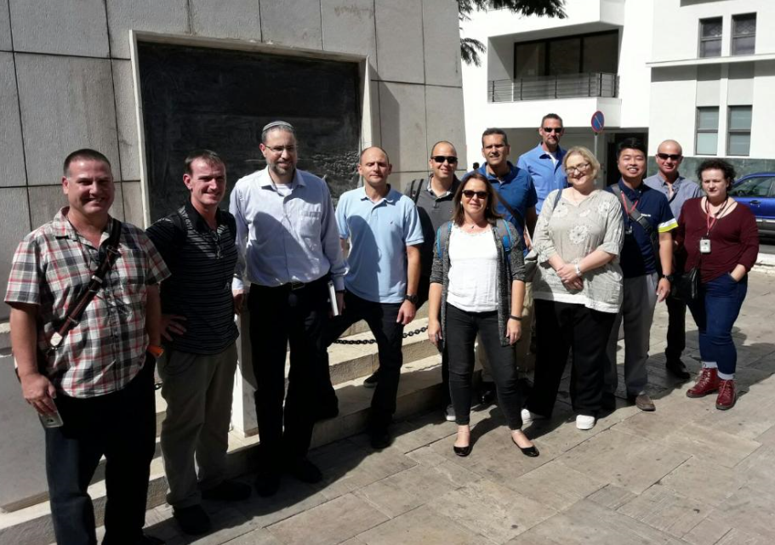
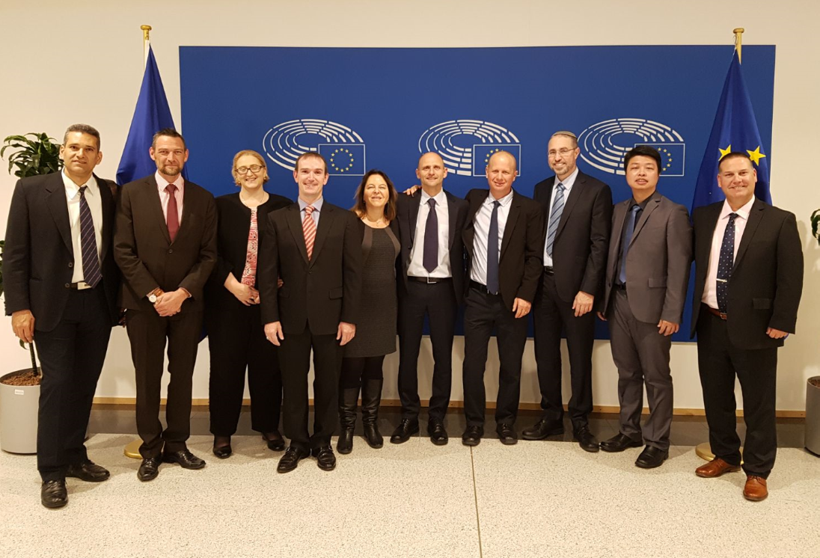
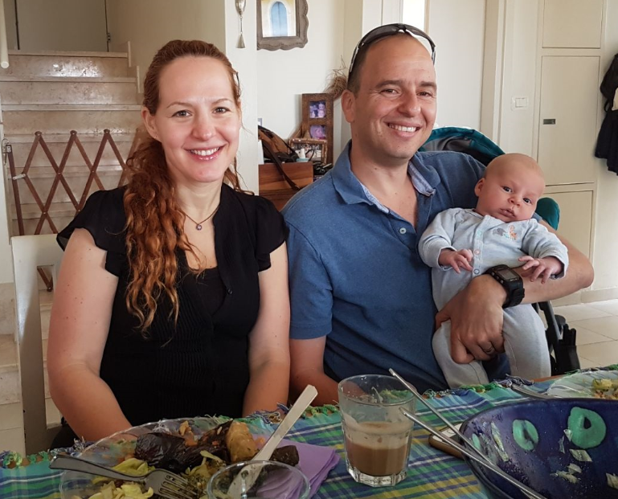
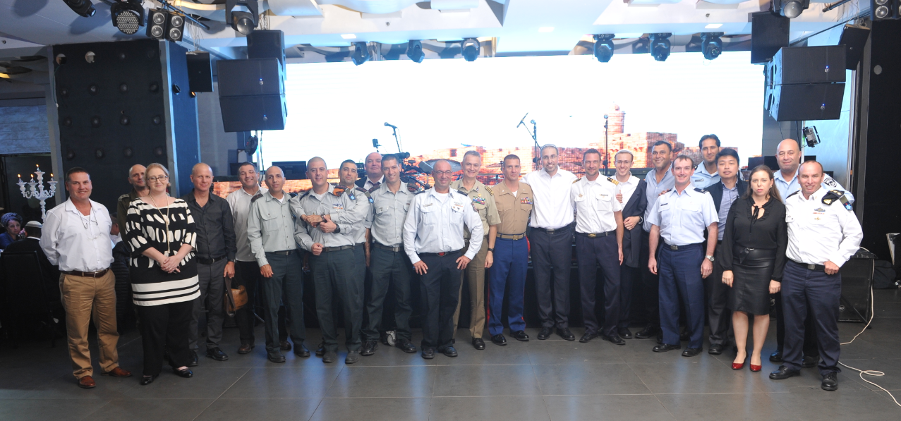
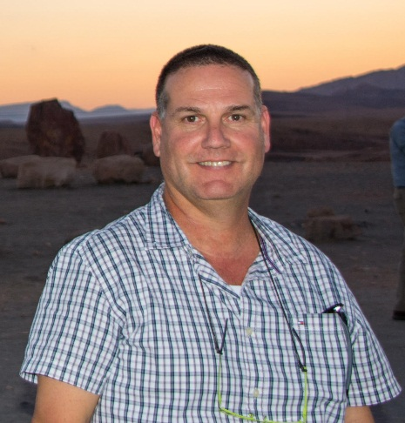
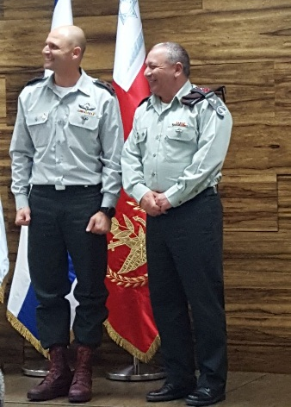
שנה נפלאה

